Slide 1






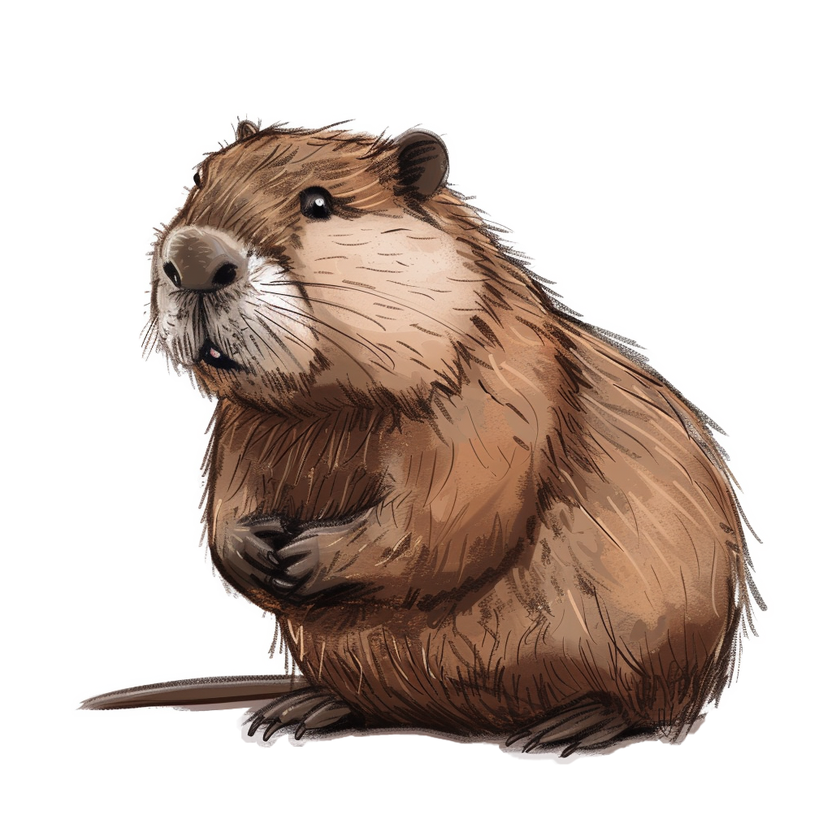






СТАРТ
Сіра коала
Сердитий лось
Веселий щур
Біла лама
Сильний бобер
Спритна білка
Гірський козел
Хитра лисиця

